Slide 1
«Цифровая трансформация сварочного производства с учетом принципов «Индустрии 4.0»
ЛАВАРТ
Создавая тепло
Выполнил:
слушатель программы подготовки управленческих кадров
Андрей Николаевич Беликов
Научный руководитель:
к.э.н., доцент
Татьяна Васильевна Конорева

Slide 2
Индустрия 4.0
ЛАВАРТ
Создавая тепло
Основные составляющие:
- Кибер-физические системы
IoT
Big Data
Аналитика

Slide 3
Анализ отрасли
ЛАВАРТ
Создавая тепло
Ожидания

Slide 4
Анализ предприятия
ЛАВАРТ
Создавая тепло

Slide 5
Анализ предприятия
ЛАВАРТ
Создавая тепло
Значительный объем сварочных работ имеет технологическую повторяемость. Этот объем работ можно и нужно автоматизировать.
После автоматизации сварочных процессов объем брака будет стремиться к нулю
При роботизации сварочного производства произойдет высвобождение значительного количества специалистов которые могут быть переведены на другие работы в соответствии с потребностями производства.

Slide 6
Анализ отрасли
ЛАВАРТ
Создавая тепло
Цель проекта
Выполнить цифровую трансформацию сварочного производства для улучшения качества продукции и оперативного управления производственными процессами в срок до конца 2024 года.
Реализация проекта предполагает достижение следующих групп результатов:
Для предприятия:
повысить эффективность производства
снизить затраты на производство
увеличить объёмы производства
повысить качество сварочных работ
снижению количества брака
улучшению качества продукции
повышение репутации предприятия на рынке
повышение инвестиционной привлекательности
Для региона:
создание новых рабочих мест
модернизации производственной базы региона
внедрение новых технологий позволит укрепить экономику региона
привлечь новые инвестиции
создать благоприятные условия для развития других отраслей экономики
снижение нагрузки на окружающую среду

Slide 7
Анализ отрасли
ЛАВАРТ
Создавая тепло
Работа над проектом
10 основных этапов работы
14 месяцев работы
Создание команды для реализации проекта и последующей эксплуатации производства
Внедрение культуры инноваций в компании
Работа с технологической базой
Создание специализированного дополнительного оборудования
Модернизация производственных площадей
Закупка оборудования
Монтаж и настройка оборудования
Создание ПО для учета, контроля и анализа
Создание ПО для сварочных роботов
Пусконаладочные работы и ввод в эксплуатацию
6896 чел/часов работы над проектом
8 участников команды
руководитель проекта (тоже инженер)
инженер-технолог
программист-разработчик
инженер-программист
инженер-интегратор
инженер-конструктор
менеджер по персоналу
менеджер по закупкам

Slide 8
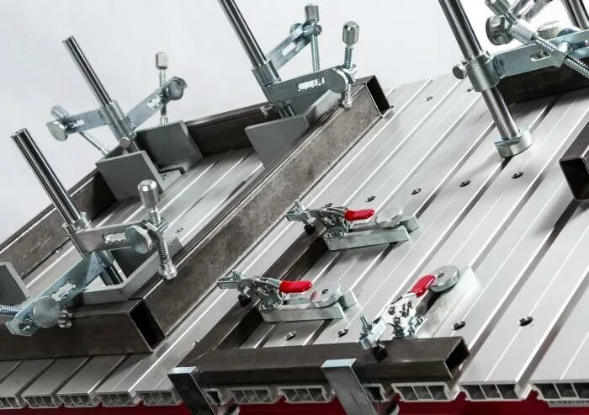
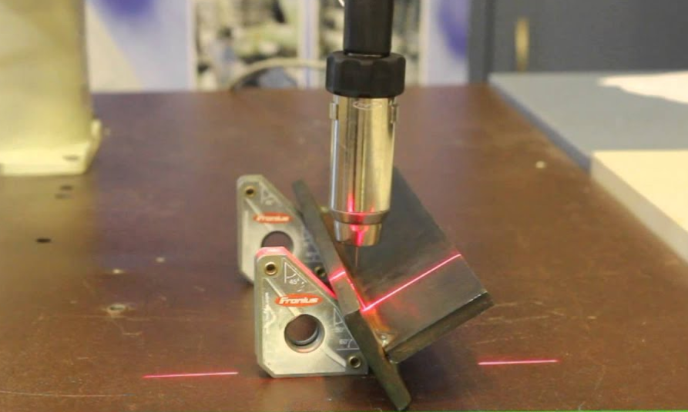
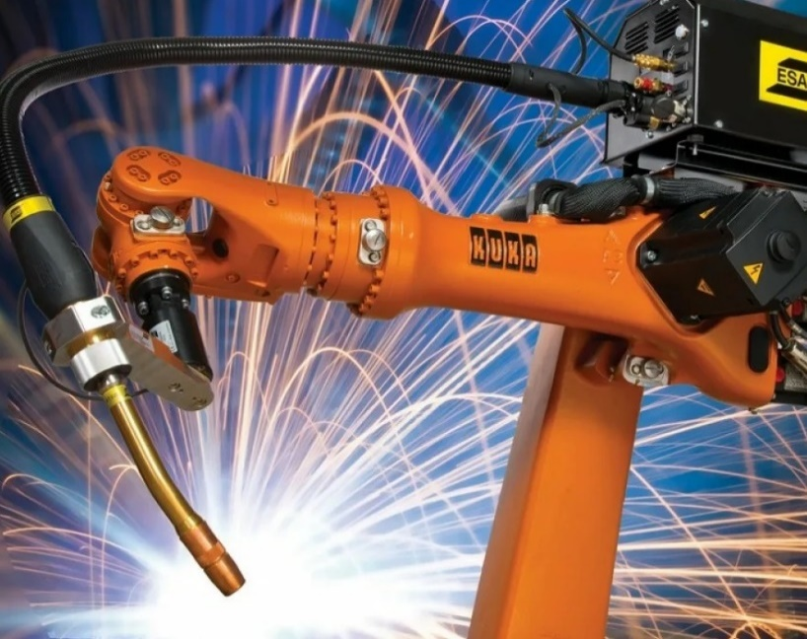
ЛАВАРТ
Создавая тепло
Процесс роботизированной сварки
Установка изделия
Уточнение положения изделия
Поиск стыка свариваемых поверхностей
Процесс сварки
Снятие изделия

Slide 9
Анализ отрасли
ЛАВАРТ
Создавая тепло
Цифровое производство

Slide 10
Анализ отрасли
ЛАВАРТ
Создавая тепло
Результаты проекта
Автоматизация и оптимизация процесса сварки
Мониторинг процесса сварки и производительности
Автоматизация аналитических процессов
Автоматизация управления производством

Slide 11
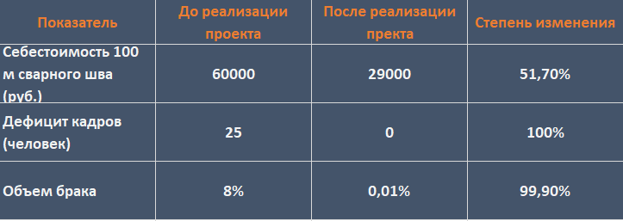
Анализ отрасли
ЛАВАРТ
Создавая тепло
Показатели эффективности проекта

Slide 12
Анализ отрасли
ЛАВАРТ
Создавая тепло
Перспектива
Цифровая трансформация отдельно взятого предприятия
–
этап глобальной цифровизации промышленности региона и России в целом

